Slide 1
Aanwijzing
Voornaamwoord of determinator?

Slide 2
Wat is het verschil?
determinator
voornaamwoord
Het boek is interessant
Dit boek is interessant
Mijn broer is nog jong
Hun ouders gaan met vakantie
De vriendelijke vrouw heet Els
Ik praat met de buurvrouw
Het is interessant
Dit is interessant
Hij is nog jong
Ze gaan met vakantie
Ze heet Els
Ik praat met haar

Slide 3
DIT
determinator
voornaamwoord
Dit boek is interessant
Dit kind is te jong
Dit jaar was te lang
Ik ken dit boek al
Ik zie dit huis
Dit is interessant
Dit is te gek
Dit was te lang
Ik ken dit al
Ik zie dit

Slide 4
DAT
determinator
voornaamwoord
Dat boek is interessant
Dat kind is te jong
Dat jaar was te lang
Ik ken dat boek al
Ik zie dat huis
Dat is interessant
Dat is te gek
Dat was te lang
Ik ken dat al
Ik zie dat

Slide 5
dit ou dat ?
DIT
DAT
Quand le nom/GN est :
proche
neutre « het »
singulier
Quand le nom/GN est :
éloigné
neutre « het »
singulier

Slide 6
DEZE
determinator
voornaamwoord
Deze oefening is interessant
Deze man is te jong
Deze maand was te lang
Ik ken deze vrouw al
Ik zie deze boeken
Deze kinderen zijn luid
Deze is interessant
Deze is te jong
Deze was te lang
Ik ken deze al
Ik zie deze
Deze zijn luid

Slide 7
DIE
determinator
voornaamwoord
Die oefening is interessant
Die man is te jong
Die maand was te lang
Ik ken die vrouw al
Ik zie die boeken
Die kinderen zijn luid
Die is interessant
Die is te jong
Die was te lang
Ik ken die al
Ik zie die
Die zijn luid

Slide 8
deze ou die ?
DEZE
DIE
Quand le nom/GN est :
proche
masculin, féminin ou pluriel « de »
neutre « het » pluriel
Quand le nom/GN est :
éloigné
masculin, féminin ou pluriel « de »
neutre « het » pluriel

Slide 9
synthèse
 | PROCHE (géographique – émotionnel – temporel) | ÉLOIGNÉ (géographique – émotionnel – temporel)
HET (neutre singulier) | DIT | DAT
DE (masculin, féminin et pluriel) | DEZE | DIE

Slide 10
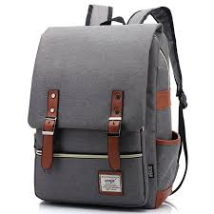
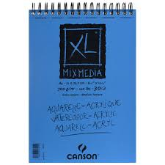
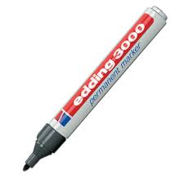
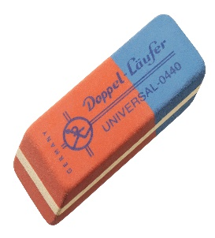
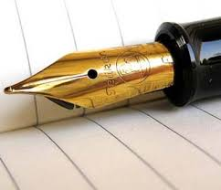
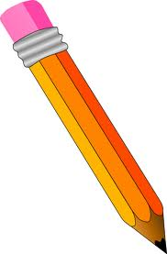
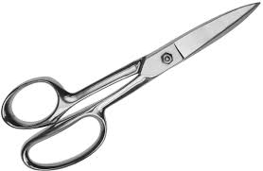
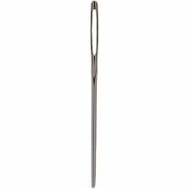
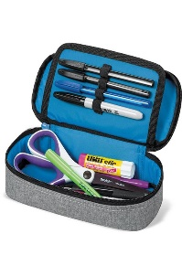
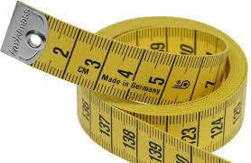
oefening
Wat zit er in jouw tas?

